Slide 1
BÀI 15
SẮP XẾP NHÀ CỬA GỌN GÀNG ĐỂ ĐÓN TẾT

Slide 2
TIẾT 2

Slide 3
TRÒ CHƠI

Slide 4
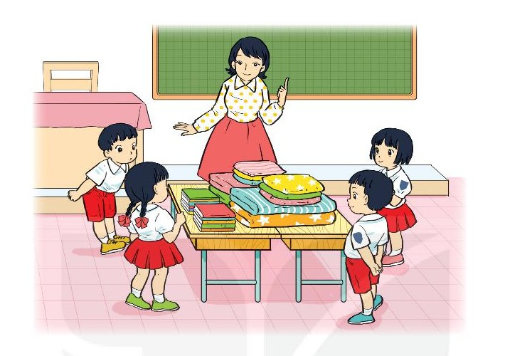
Hoạt động 3
Trò chơi “Sắp xếp nhà cửa gọn gàng”

Slide 5
THỰC HÀNH

Slide 6
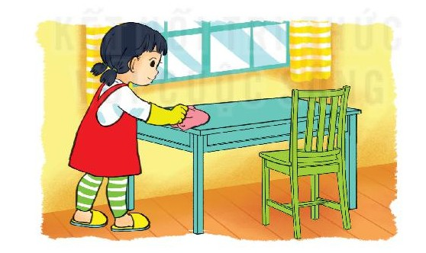
HOẠT ĐỘNG 4
Thực hành sắp xếp nhà cửa gọn gàng.

Slide 7
TỔNG KẾT
Sắp xếp nhà ở gọn gàng để nơi mình ở luôn thoáng mát, sạch đẹp, an toàn và giúp mọi người trong gia đình nhanh chóng tìm được đồ dùng cần thiết khi muốn sử dụng.

